Slide 1
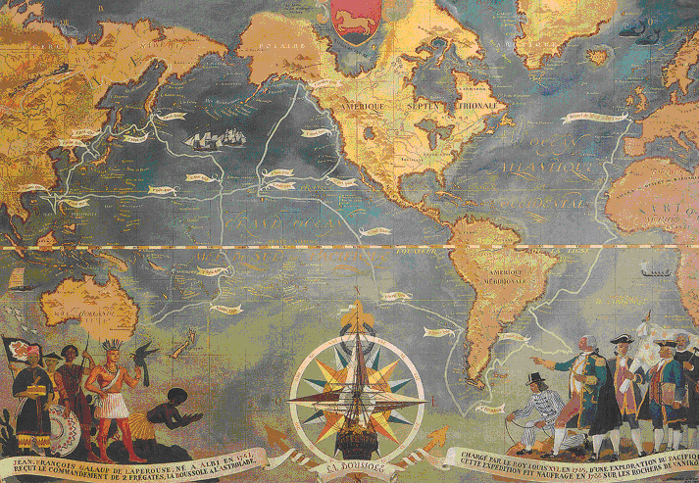
Русские путешественники.

Slide 2
Русские путешественники (§ 17)

Slide 3
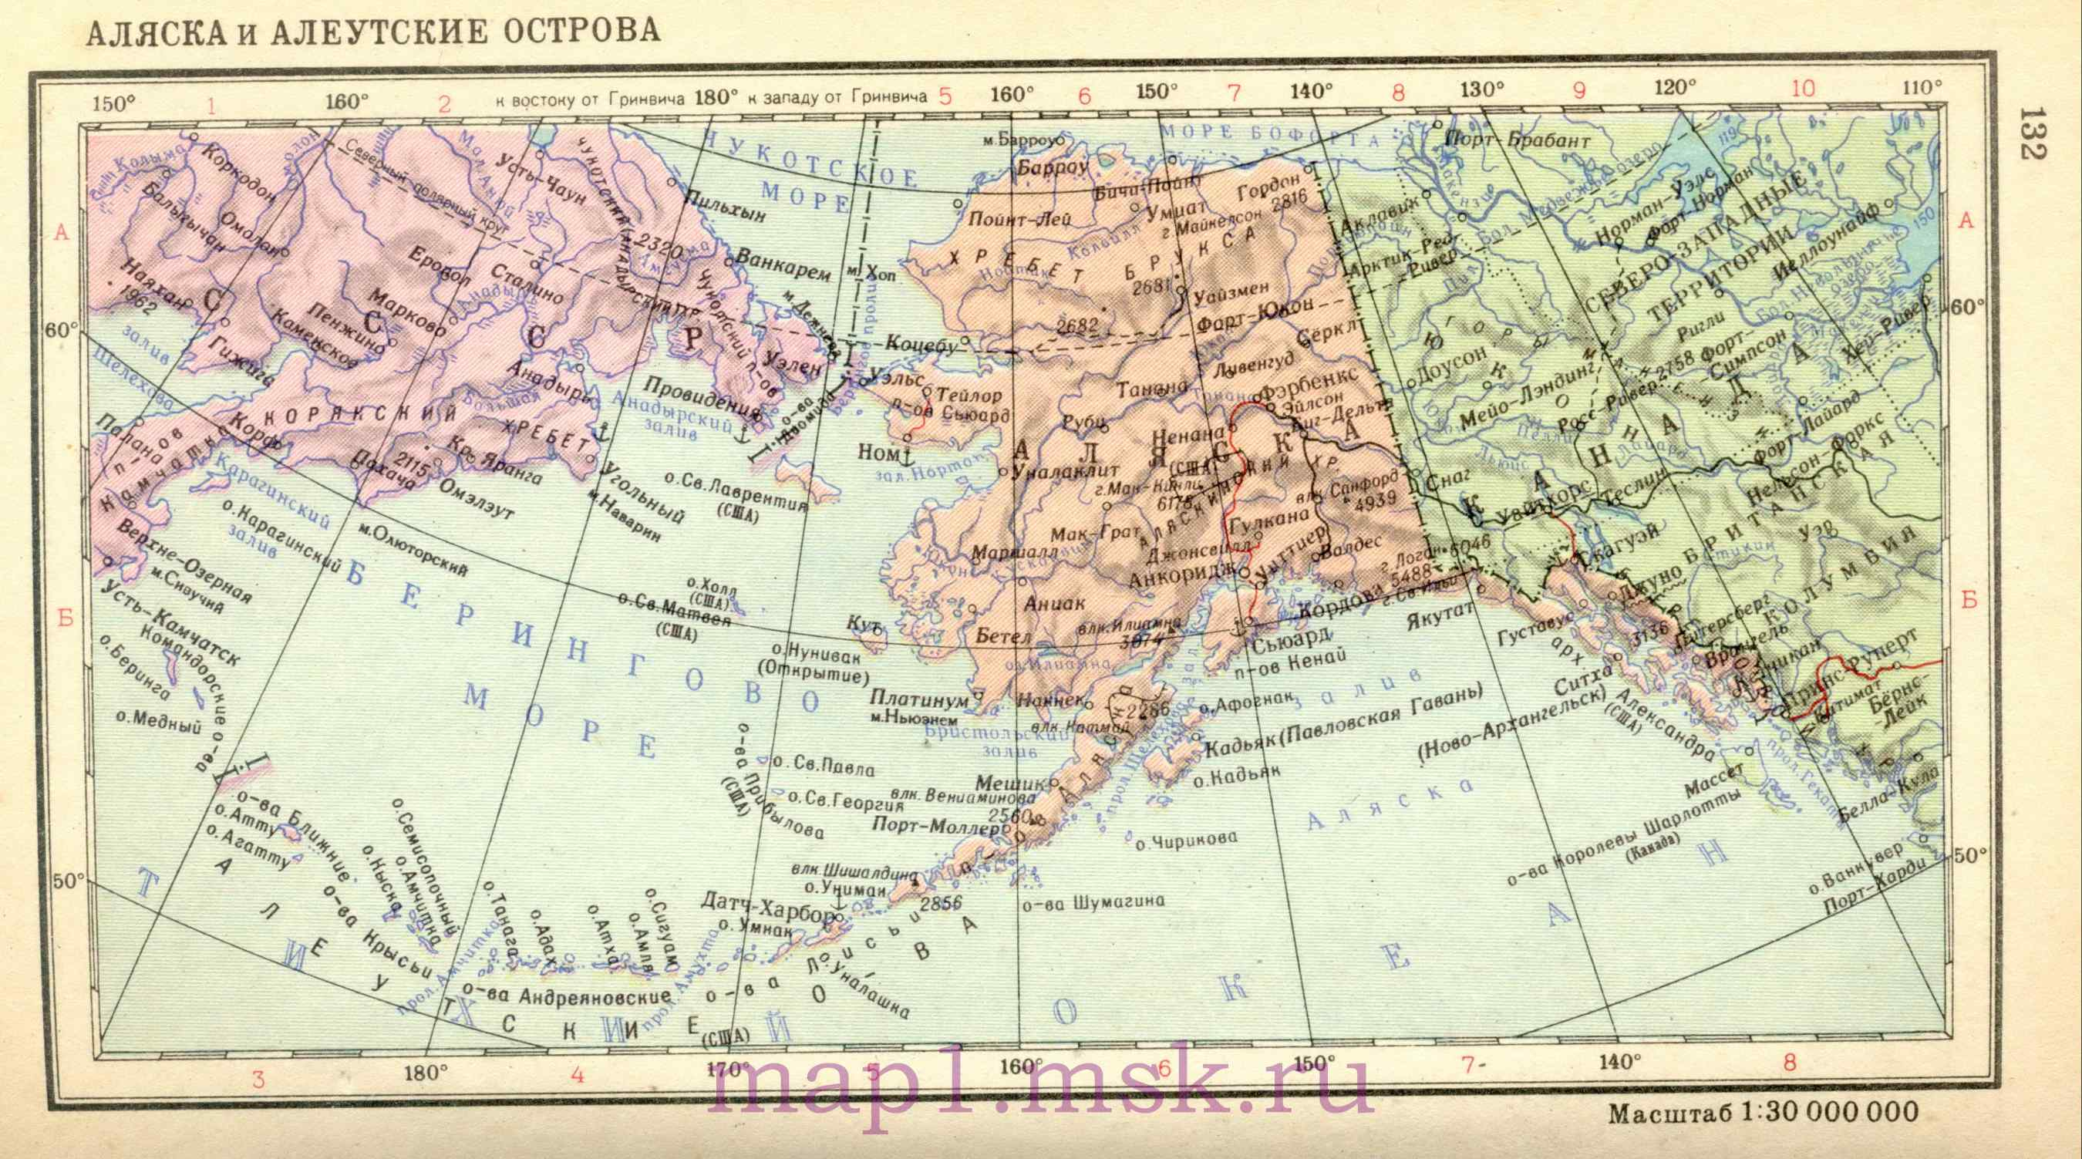
В честь каких русских путешественников названы выделенные географические объекты?

Slide 4
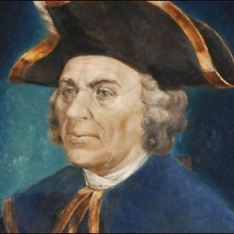
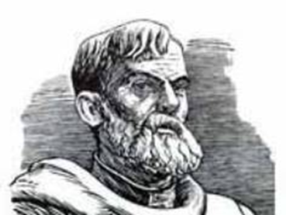
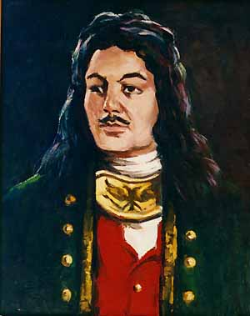
Тема урока:
Русские путешественники
Алексей Чириков
Семен Дежнев
Витус Беринг

Slide 5
Судовой журнал №1
Руководитель экспедиции________________________________
Численность экспедиции_________________________________
Цель экспедиции________________________________________
Суда экспедиции________________________________________
Место начала экспедиции________________________________
6. Время начала экспедиции________________________________
Маршрут экспедиции____________________________________
8. Результаты экспедиции___________________________________

Slide 6
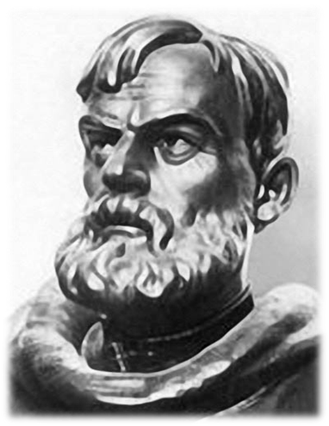
Семён Иванович Дежнёв
( ? – 1673 год )
Выдающийся русский мореход, землепроходец, путешественник исследователь Сибири

Slide 8
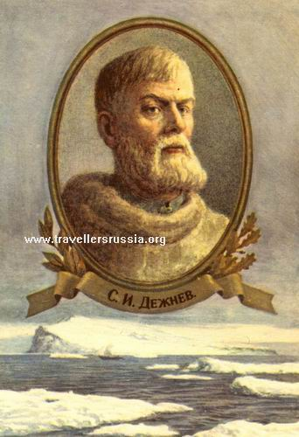
Семен Иванович Дежнёв
(род. около 1605 г. - умер в 1672/3 г.) - знаменитый землепроходец и мореход. Служил он в Тобольске, Енисейске, Якутске; ходил в дальние и опасные походы на реки Яну, Индигирку, Оймякон. Отправившись в 1648 г. из Нижне-Колымского острога, Дежнев прошел морем из Ледовитого океана в Тихий и практически доказал этим существование пролива, отделяющего Азию от Америки.

Slide 9
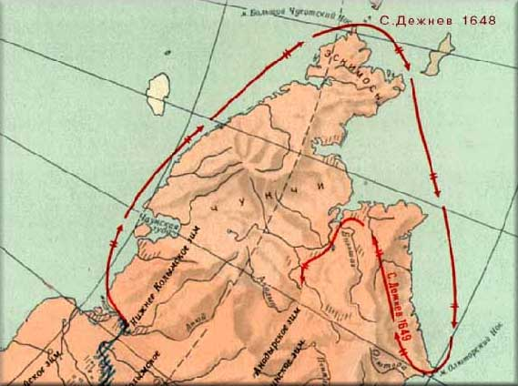
Маршрут экспедиции
С. Дежнёва

Slide 10
Вот как Семен Дежнев описывает свое путешествие к устью реки Анадырь.
«И того же 160-го году пошли мы в судах на море, чтоб где государю учинить прибыль большая. А нашли усть той Анадыри реки отмель за губою вышла в море. А на той отмели много вылягает морской зверь морж, и на той же отмели заморной зуб зверя того. И мы, служивые и промышленные люди, того зверя промышляли и заморный зуб брали.»

Slide 12
Семён Иванович Дежнёв
Выдающееся открытие экспедиции состояло в том, что было доказано существование пролива между Азией и Америкой, открыт морской путь из Северного Ледовитого океана в Тихий.

Slide 13
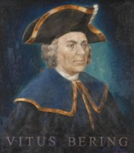
«Коломбы России»
Витус Ионассен Беринг - выдающийся русский офицер, мореплаватель и землепроходец первой половины XVIII столетия. Исследователь побережья Камчатки, Чукотки и северной части Тихого океана. В 22 года от роду он завербовался на русскую службу и до конца дней верой и правдой служил России. В честь его названы Командорские острова, Берингово море и пролив между Азией и Америкой. Основатель нынешней столицы Камчатки города Петропавловск-Камчатский.
Родился 12 августа 1681 года в Дании, в г. Хорсенсе.

Slide 14
Судовой журнал №1
Руководитель экспедиции________________________________
Численность экспедиции_________________________________
Цель экспедиции________________________________________
Суда экспедиции________________________________________
Место начала экспедиции________________________________
6. Время начала экспедиции________________________________
Маршрут экспедиции____________________________________
8. Результаты экспедиции___________________________________

Slide 15
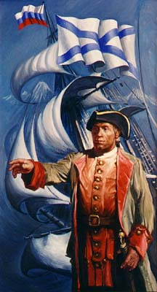
Витус Беринг
Летом 1741 года из гавани порта Петропавловск вышли два российских корабля «Святой Петр» под командованием Витуса Беринга и Святой Павел» под командованием Алексея Чирикова. 17 июля 1741 года «Святой Петр» достиг берегов Америки всего на один день позже экспедиции Чирикова. Благодаря экспедиции Витуса Беринга и Алексея Чирикова было открыто северо-западное побережье Северной Америки, Алеутские и Командорские острова.

Slide 16
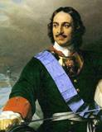
Петр I - инициатор Камчатской экспедиции
23 декабря 1724 года Петр I издает указ об организации экспедиции на Камчатку. Адмиралтейств-коллегия предложила во главе экспедиции поставить капитана Беринга В. И.

Slide 17
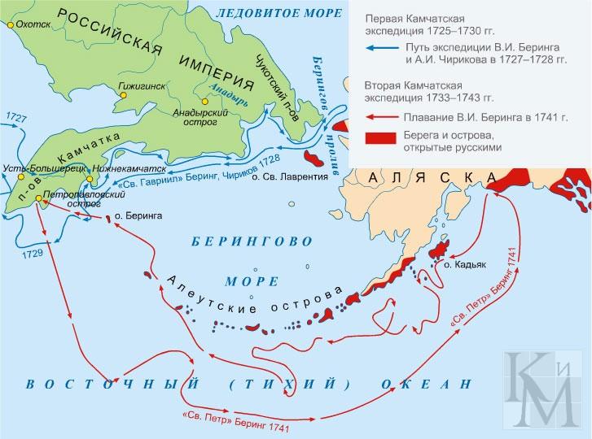

Slide 19
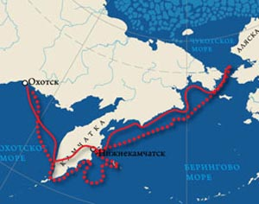
Из Петербурга на восток
Карты, составленные командой Беринга, были для того времени на удивление точными. Их качество высоко оценил сам Джеймс Кук, который плавал в этих же местах в то же время с похожими целями. (Кстати, задача Д. Кука была найти "северный морской путь" с востока на запад американского континента.)
Беринг и его товарищи блестяще справились с поставленной задачей – исследовали и нанесли на карту большую часть побережья Камчатки и Чукотки. И главное – доказали, что Азия и Америка не соединяются между собой. Не найдя Американского берега, экспедиция вернулась в Охотск, впервые обогнув Камчатку с юга, нанеся на карту ее истинные границы и доказав, что Камчатка не соединяется с Японией, как полагали некоторые.

Slide 20
Судовой журнал №1
Руководитель экспедиции________________________________
Численность экспедиции_________________________________
Цель экспедиции________________________________________
Суда экспедиции________________________________________
Место начала экспедиции________________________________
6. Время начала экспедиции________________________________
Маршрут экспедиции____________________________________
8. Результаты экспедиции___________________________________

Slide 21
Алексей Ильич Чириков
Знаменитый уроженец Тульской земли.
Великий русский мореплаватель и талантливый учёный-исследователь, первооткрыватель Северо-Западной Америки капитан-командор Алексей Ильич Чириков родился 13 (24) декабря 1703 года в мелкопоместной семье тульского дворянина. Род Чириковых известен в Тульском крае, их родовое гнездо находилось в селе Аверкиевское-Лужное (ныне село Лужное Дубенского района Тульской области).

Slide 22
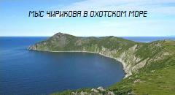
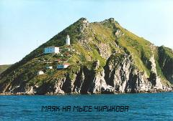
Именем Алексея Ильича Чирикова названы остров в Тихом океане в юго-западной части залива Аляска (территория США), подводная гора в Тихом океане, мысы на острове Кюсю, в Анадырском заливе, Тауйской губе и на острове Атту. В Петропавловске-Камчатском установлены памятники Витусу Берингу и Алексею Чирикову. Великую Северную экспедицию ныне принято называть экспедицией Беринга – Чирикова.

Slide 23
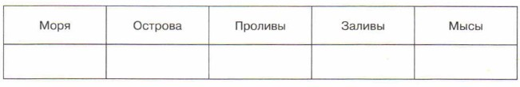
Домашнее задание
П 17 От теории к практике
Выпишите в тетрадь географические объекты, названные в честь русских первопроходцев на побережье и в пределах Северного Ледовитого и Тихого океанов. Для этого воспользуйтесь физическими картами атласа. Результаты работы оформите в виде таблицы.

Slide 24
Тест
Семена Дежнева, Витуса Беринга и Алексея Чирикова называли «русскими Колумбами» потому что:
А) Хотели открыть Индию.
Б) Жили во времена Христофора Колумба.
В)Открыли Северную Америку с северо- запада.

Slide 25
2.Наименьшая ширина Берингова пролива 86 км, а наименьшая глубина 36 м. Возможно ли попасть на берега Северной Америки не на корабле? Ответ поясните.

Slide 26
Назовите географические объекты названные в честь русских первопроходцев
Моря :
Острова :
Проливы :
Заливы :
Мысы :
________: На каком географическом объекте вы хотели бы видеть своё имя?

